Slide 1
Dagens informasjonspraksis: Hvordan kommuniserer vi ut til våre medlemmer?
Fylkesledersamling - Søndag 03.11.19

Slide 2
Hvilke digitale kanaler har vi?
Nettside
Nyhetsbrev
Sosiale medier
Facebook
Instagram
Twitter

Slide 3
Nettsiden vår: www.cp.no
Informasjon om CP-diagnosen
Tilbud til våre medlemmer
Hvem er CP-foreningen og hva jobber vi med?

Slide 4
På tide med en oppdatering?
Trendene endrer seg raskt
Vi trenger en mer levende side
Fremme likemenn og likemannsarbeidet som gjøres
Interaktivitet. En enkel chatløsning?

Slide 5
Nyhetsbrevet
Erstatter nyhetssaker på nettsiden – fra sommeren 2018
320 abonnenter (tall fra 31.10.19), antallet øker sakte men sikkert for hver måned
Målgruppen er bred: alle som har CP og deres familie, fagfolk og andre som er interessert
Inneholder 4-6 korte nyhetssaker fra foreningen
Mål om 20% økning i abonnenter for 2020
Integrert på Facebook (egen fane)
Mer brukervennlig design fra august 2019

Slide 6
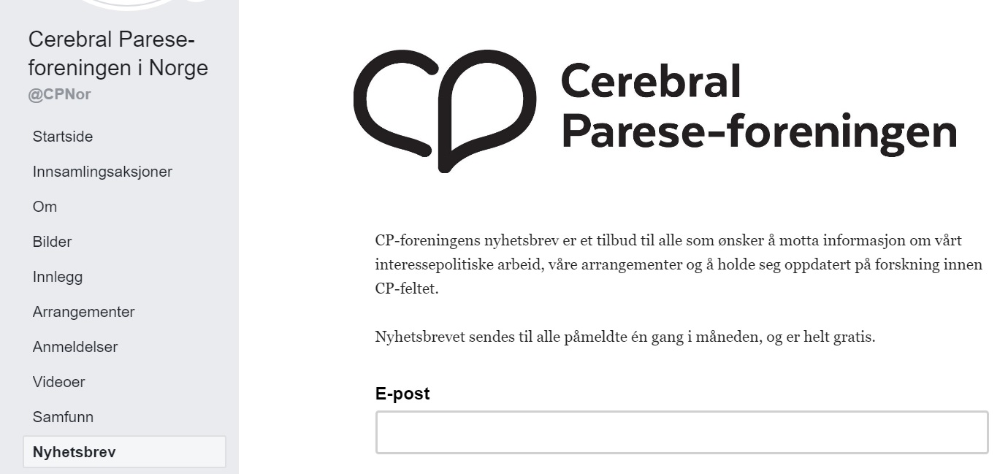

Slide 7
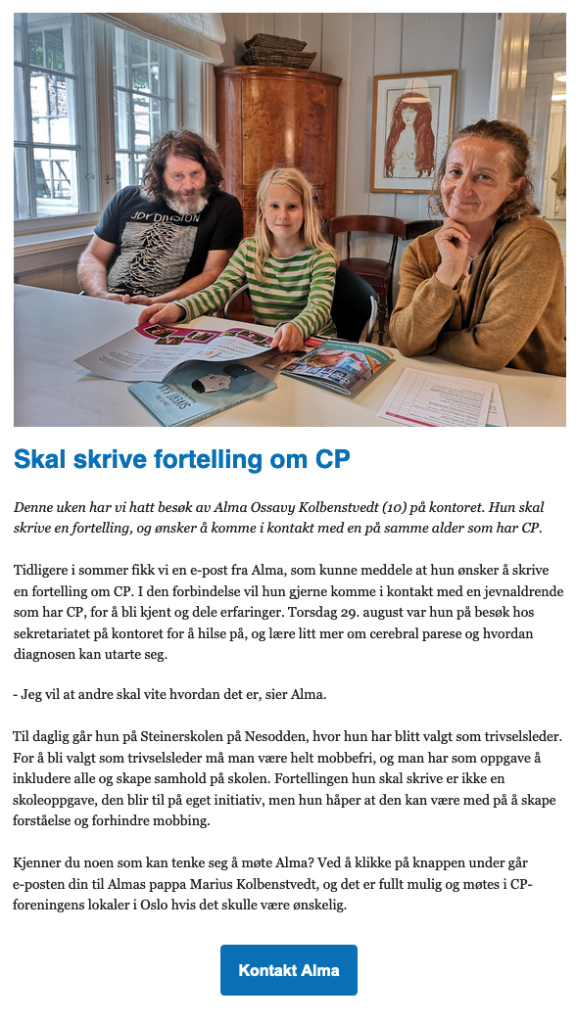
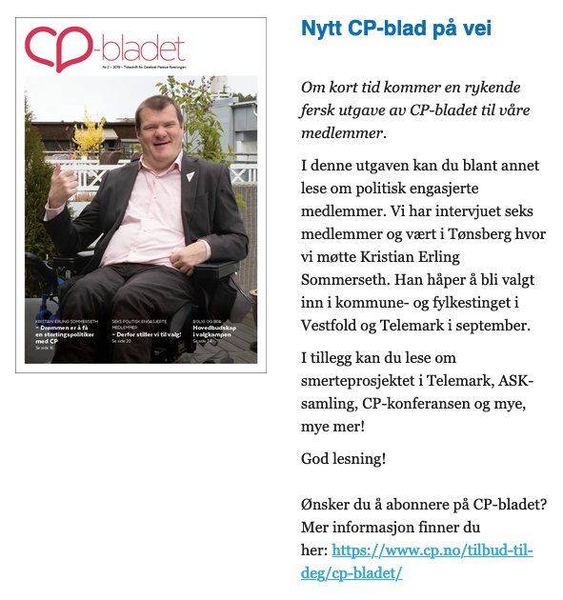
Nyhetsbrevet
Før
Nå

Slide 8
Hvordan jobber vi med sosiale medier?
Kvalitet i få kanaler fremfor dårlig kvalitet i mange kanaler – bedre å være helt tilstede få steder, enn delvis tilstede mange steder
Kontinuitet er avgjørende. Skaper en forutsigbarhet og forventning hos følgerne
Godt visuelt innhold, ikke bare poste for å poste
Kanaltilpasset innhold, ulike «normer»
«Sosial lytting» – hva er følgerne interessert i?
Vender blikket mot andre organisasjoner – hva funker for andre, lignende aktører?

Slide 9
For oss er det kanskje spesielt viktig å være menneskelige og ekte i vår formidling
Folkelig språk. «Vi», «du, «dere» i stedet for «CP-foreningen», «medlemmene»
Alt som publiseres må være korrekt (troverdighet)
Vi er ikke rådgivere på Facebook. Informerer om post@cp.no og rådgivningstelefonen
Rettigheter. Tillatelse fra personer på bildene vi publiserer og fotograf
Ingen sensitiv informasjon om CP-foreningen, medlemmer osv.
Måler resultater og lærer av innsikten

Slide 10
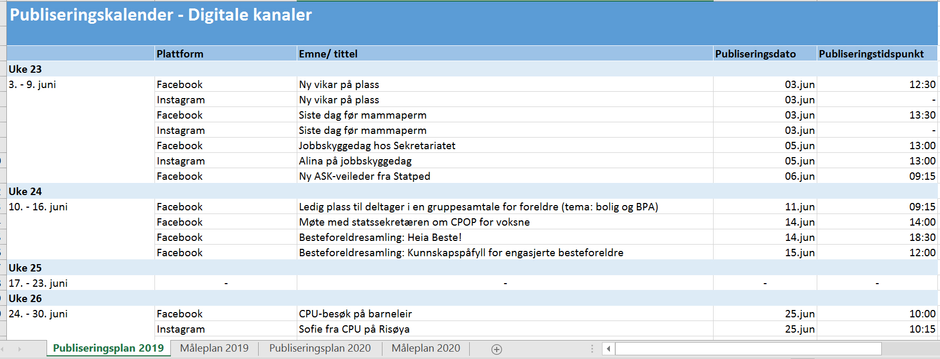
Publiseringskalender

Slide 11
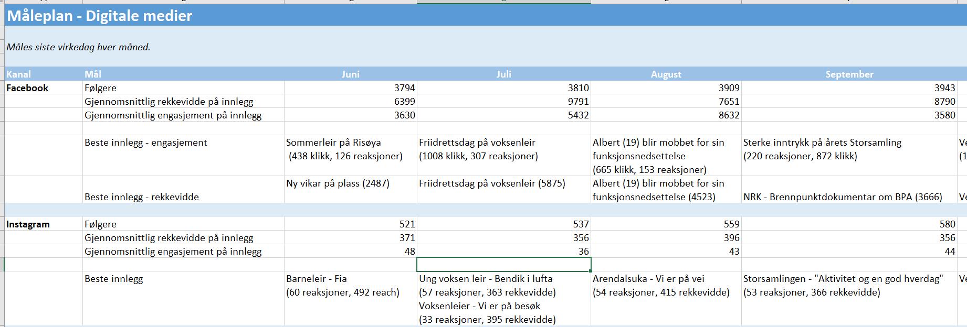
Måleplan

Slide 12
Hvorfor er Facebook så viktig for oss?
3 477 000 nordmenn har en Facebookprofil
83 prosent av brukerne er innom Facebook hver dag
Vi når ut med informasjon til nesten alle aldersgrupper

Slide 13
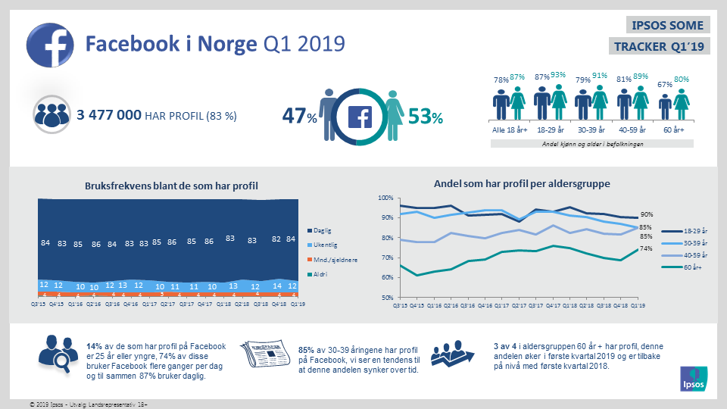

Slide 14
Facebook brukes til:
Dele informasjon om kommende arrangementer (lokalt og nasjonalt) i regi av CP-foreningen
Dele bilder fra og informasjon om aktiviteter som har vært Dette har god reklameverdi og kan få flere til å delta på senere aktiviteter
Dele informasjon om CP-diagnosen, f.eks. forskning
Dele saker fra media som har relevans for personer med CP og deres pårørende
Komme i direkte kontakt med medlemmene

Slide 15
Hvordan jobber vi med Facebook?
Mål om minst to innlegg i uken for å skape trafikk og holde på følgerne. Vi er heldige og har generelt mye engasjement
Håndtering av henvendelser fra eksterne aktører: Dette er CP-foreningens informasjonskanal – ikke en side hvor vi skal hjelpe ulike hjelpemiddelaktører eller andre tjenestetilbydere med markedsføring av sine produkter, dele utallige spørreundersøkelser osv.
Variasjon er essensielt – politikk og medlemshistorier, bilder og videoer
Svar på henvendelser fra medlemmer innen rimelig tid og bruke fornavn i kommunikasjonen
Planlagt: Målrettet annonsering for å nå flere potensielle medlemmer

Slide 16
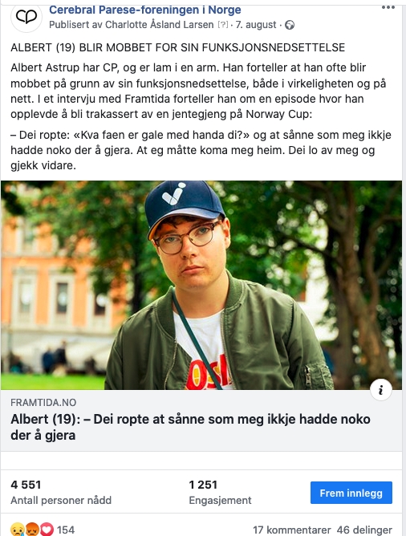
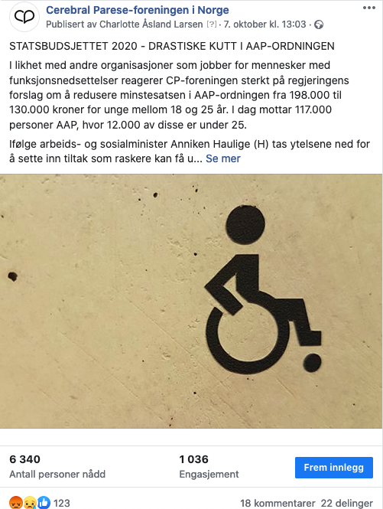
Eksempler på innhold som engasjerer

Slide 17
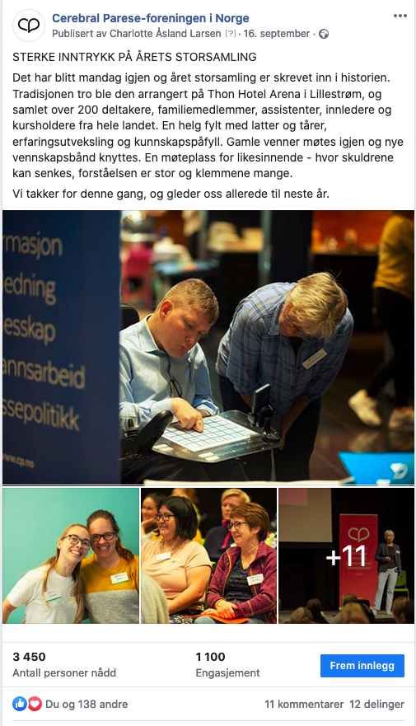
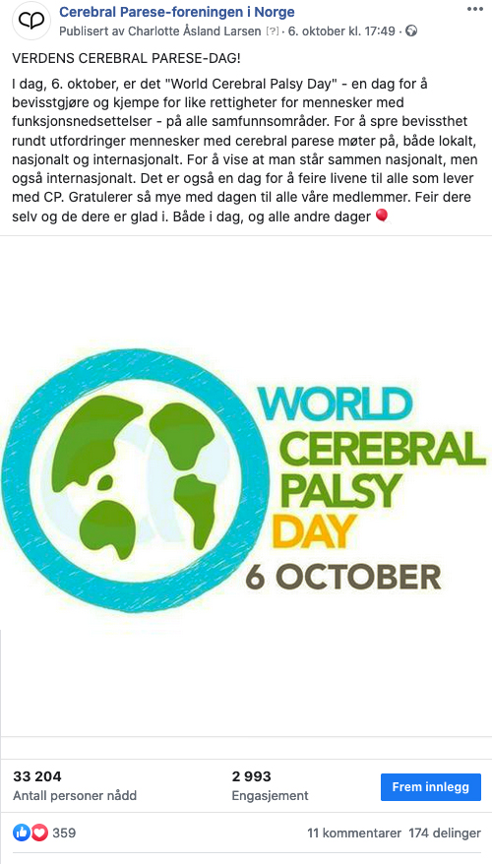
Ny rekord.
Hurra!
Notes:
Vi når normalt ut til 2000, men gjennomsnittet øker.

Slide 18
Hvordan jobber vi med Instagram?
Primært for å nå en yngre målgruppe
Mål om ett innlegg i uka
Tenke på helheten - bilder fra ulike settinger
Være aktiv og legge igjen hyggelige spor
Relevante emojis og hashtags (instagram er en søkemotor)
Følgerne liker å føle seg spesielle – svare på kommentarer, dele innhold i story osv.
Tenke mediesamspill

Slide 19
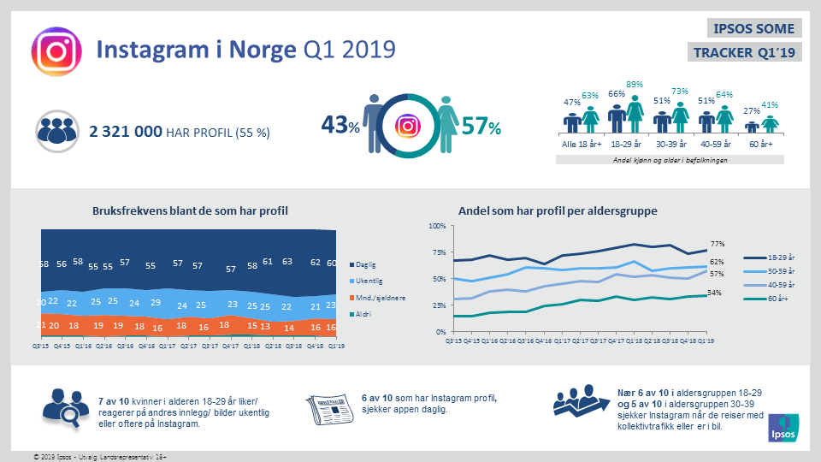

Slide 20
Hvordan jobber vi med Twitter?
For å markere oss i interessepolitiske saker
Nå politikere og andre samfunnsaktører
Informere om egne arrangementer
Bruke nøkkelord for å finne følgere
Vi jobber for å lage en strategi

Slide 21
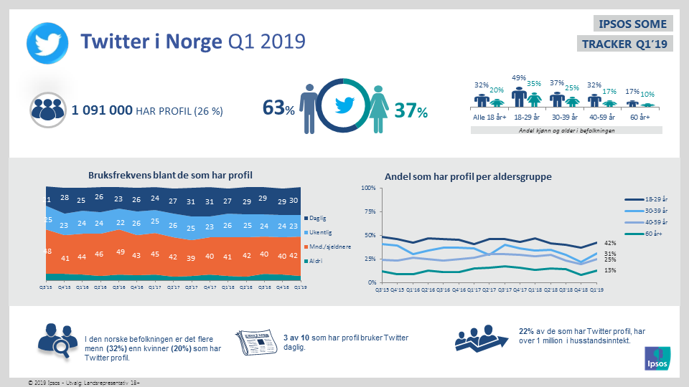

Slide 22
Fylkesavdelingene har ansvar for følgende:
Oppdatere fylkessiden på www.cp.no
Publisere innlegg/oppdateringer på fylkesavdelingens Facebookside
Dialog med redaktør i sekretariatet

Slide 23
Tips og triks til en god fylkesside
Sjekk at all tekst og informasjon på fylkessiden til en hver tid er oppdatert og riktig. Er informasjonen om styret riktig?
Bruk kun bilder som dere selv har rettigheter til å bruke og hvor alle som er avbildet har gitt tillatelse til bildebruken
Oppdatere dokumentboksen, og sjekk at linker i dokumentboksen fungerer
Link gjerne til fylkesavdelingens kanaler i sosiale medier
Oppdater arrangementer jevnlig

Slide 24
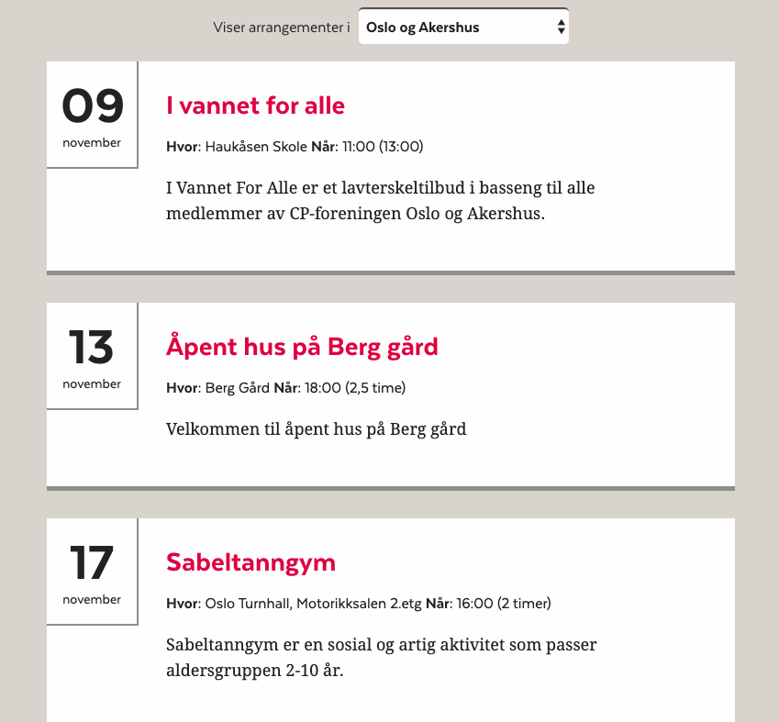
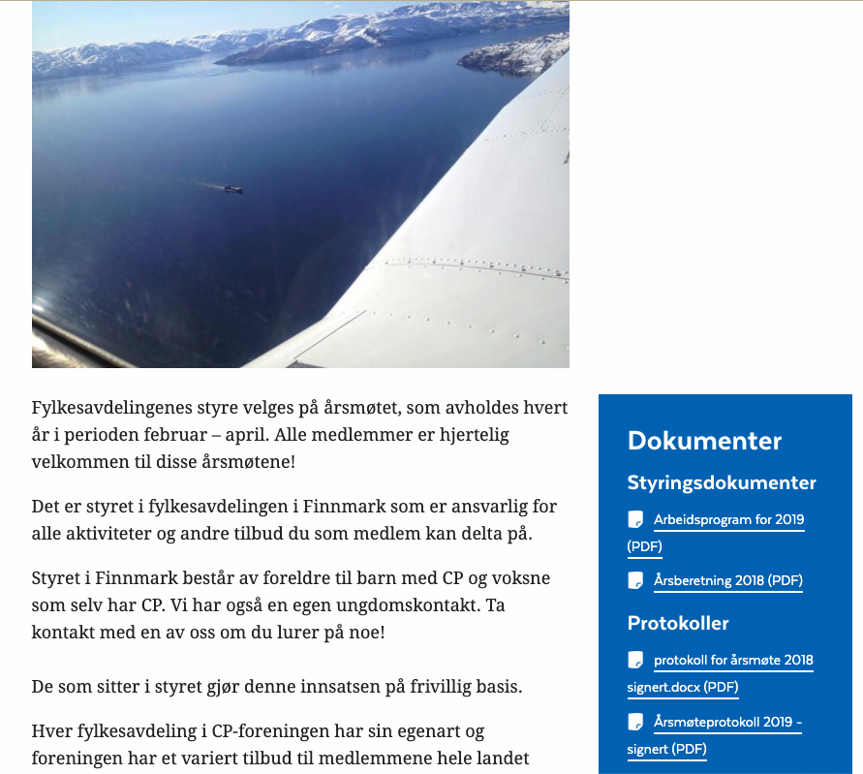
Eksempler fra fylkesavdelingene

Slide 25
Noen tanker eller innspill?

